Slide 1
Computação Gráfica
Aula 10: Mapeamento de Texturas

Slide 2
Introdução teórica
Superfícies parametrizadas

Slide 3
Superfícies parametrizadas
Na espetacular disciplina de Matemática Multivariada, vocês estudaram as curvas e superfícies parametrizadas. Vamos relembrar um pouco desse assunto, que servirá como base teórica para o estudo do mapeamento de texturas.

Slide 4
Curva parametrizada
Relacionando cada número real t a um ponto do espaço definido pela terna ordenada (f(t), g(t), h(t)), podemos definir uma curva parametrizada. Nesse caso, a variável t é chamada de parâmetro.
Vamos ver um exemplo simples para relembrar.

Slide 5
Curva parametrizada
Considere a curva 𝝲 definida pela equação:
Você consegue imaginar o formato dessa curva?

Slide 6
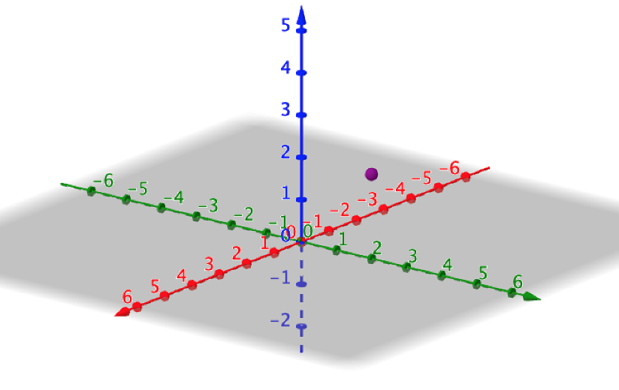
Curva parametrizada

Slide 7
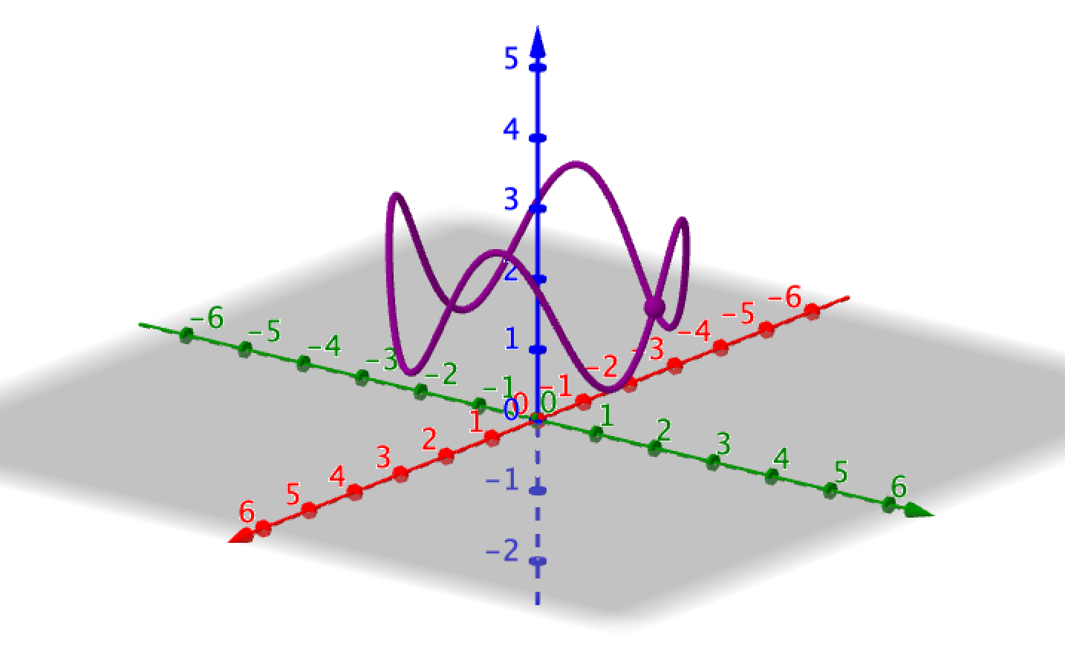
Curva parametrizada

Slide 8
Superfície parametrizada
Analogamente ao que fizemos para curvas, vamos relacionar cada par ordenado de números reais (u,v) a um ponto do espaço definido pela terna ordenada (f(u,v), g(u,v), h(u,v)). Com isso, estamos definindo uma superfície parametrizada, sendo u e v os parâmetros.
Vamos ver um exemplo.

Slide 9
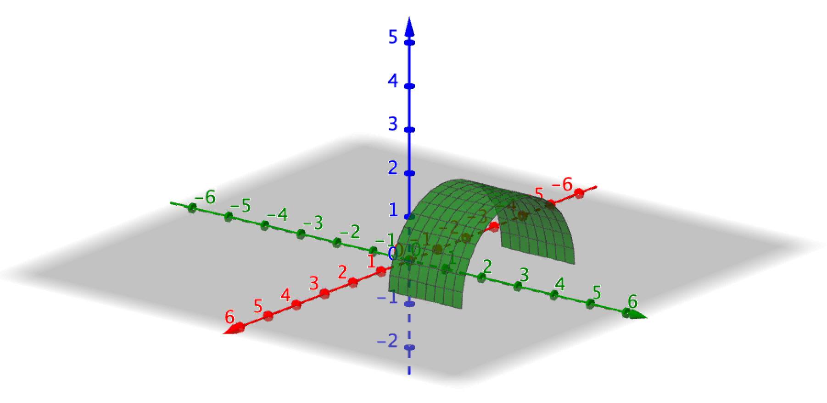
Superfície parametrizada
Tente imaginar como seria essa superfície.

Slide 10
Superfície parametrizada
Observe que, ao definir uma superfície, estamos associando cada ponto (u,v) de um plano a um ponto (x,y,z) do espaço.
Suponha que o plano seja decomposto em um quadriculado (qualquer semelhança com os pixels de uma tela NÃO é mera coincidência).
Como esse quadriculado seria visto na superfície?

Slide 11
Superfície parametrizada
Vamos chamar esses "quadrados" que aparecem sobre a superfície de retalhos.

Slide 12
Superfície parametrizada
Precisaremos determinar algumas características geométricas dos retalhos a partir dos parâmetros u e v.
Apesar dos retalhos serem superfícies curvas, podemos aproximá-los por paralelogramos (quanto menores forem os quadrados da nossa malha, melhor será essa aproximação).

Slide 13
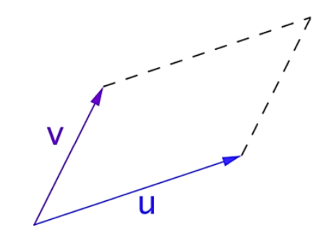
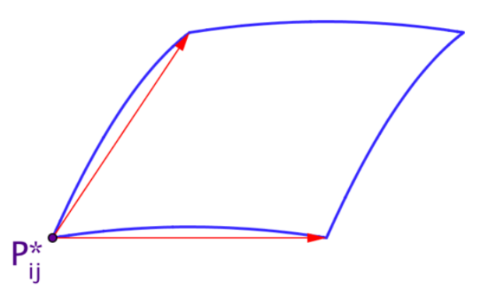
Superfície parametrizada
Área do retalho:
Comprimento dos lados do retalho:

Slide 14
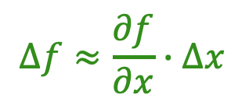
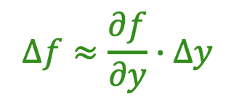
Superfície parametrizada
E como determinar os vetores u e v que formam o paralelogramo representativo de cada retalho?
Lembrando das propriedades das derivadas, temos que, para 𝞓x e 𝞓y pequenos, podemos usar as aproximações:

Slide 15
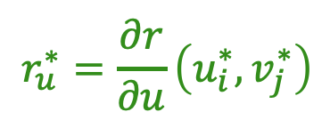
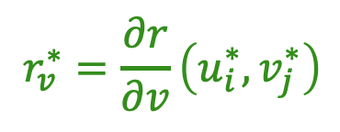
Superfície parametrizada
Dessa forma, para construir nosso paralelogramo "aproximador" dos retalhos, tomamos dois vetores tangentes à superfície no ponto P_{ij}, dados por:

Slide 16
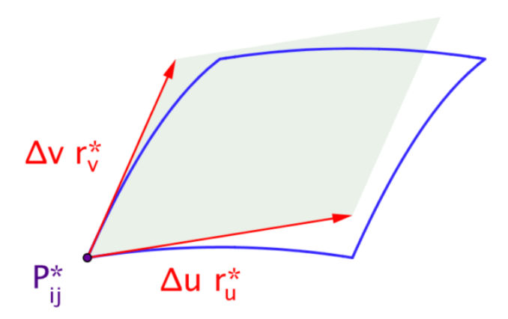
Superfície parametrizada
Multiplicando esses vetores por 𝞓u e 𝞓v, respectivamente, temos o paralelogramo que aproxima o retalho.

Slide 17
Aplicando a teoria:
O mapeamento de texturas

Slide 18
Texel
Um texel (texture element) é a unidade fundamental de uma textura.
No processo de renderização existe um mapeamento do texel para o pixel apropriado na imagem final.

Slide 19
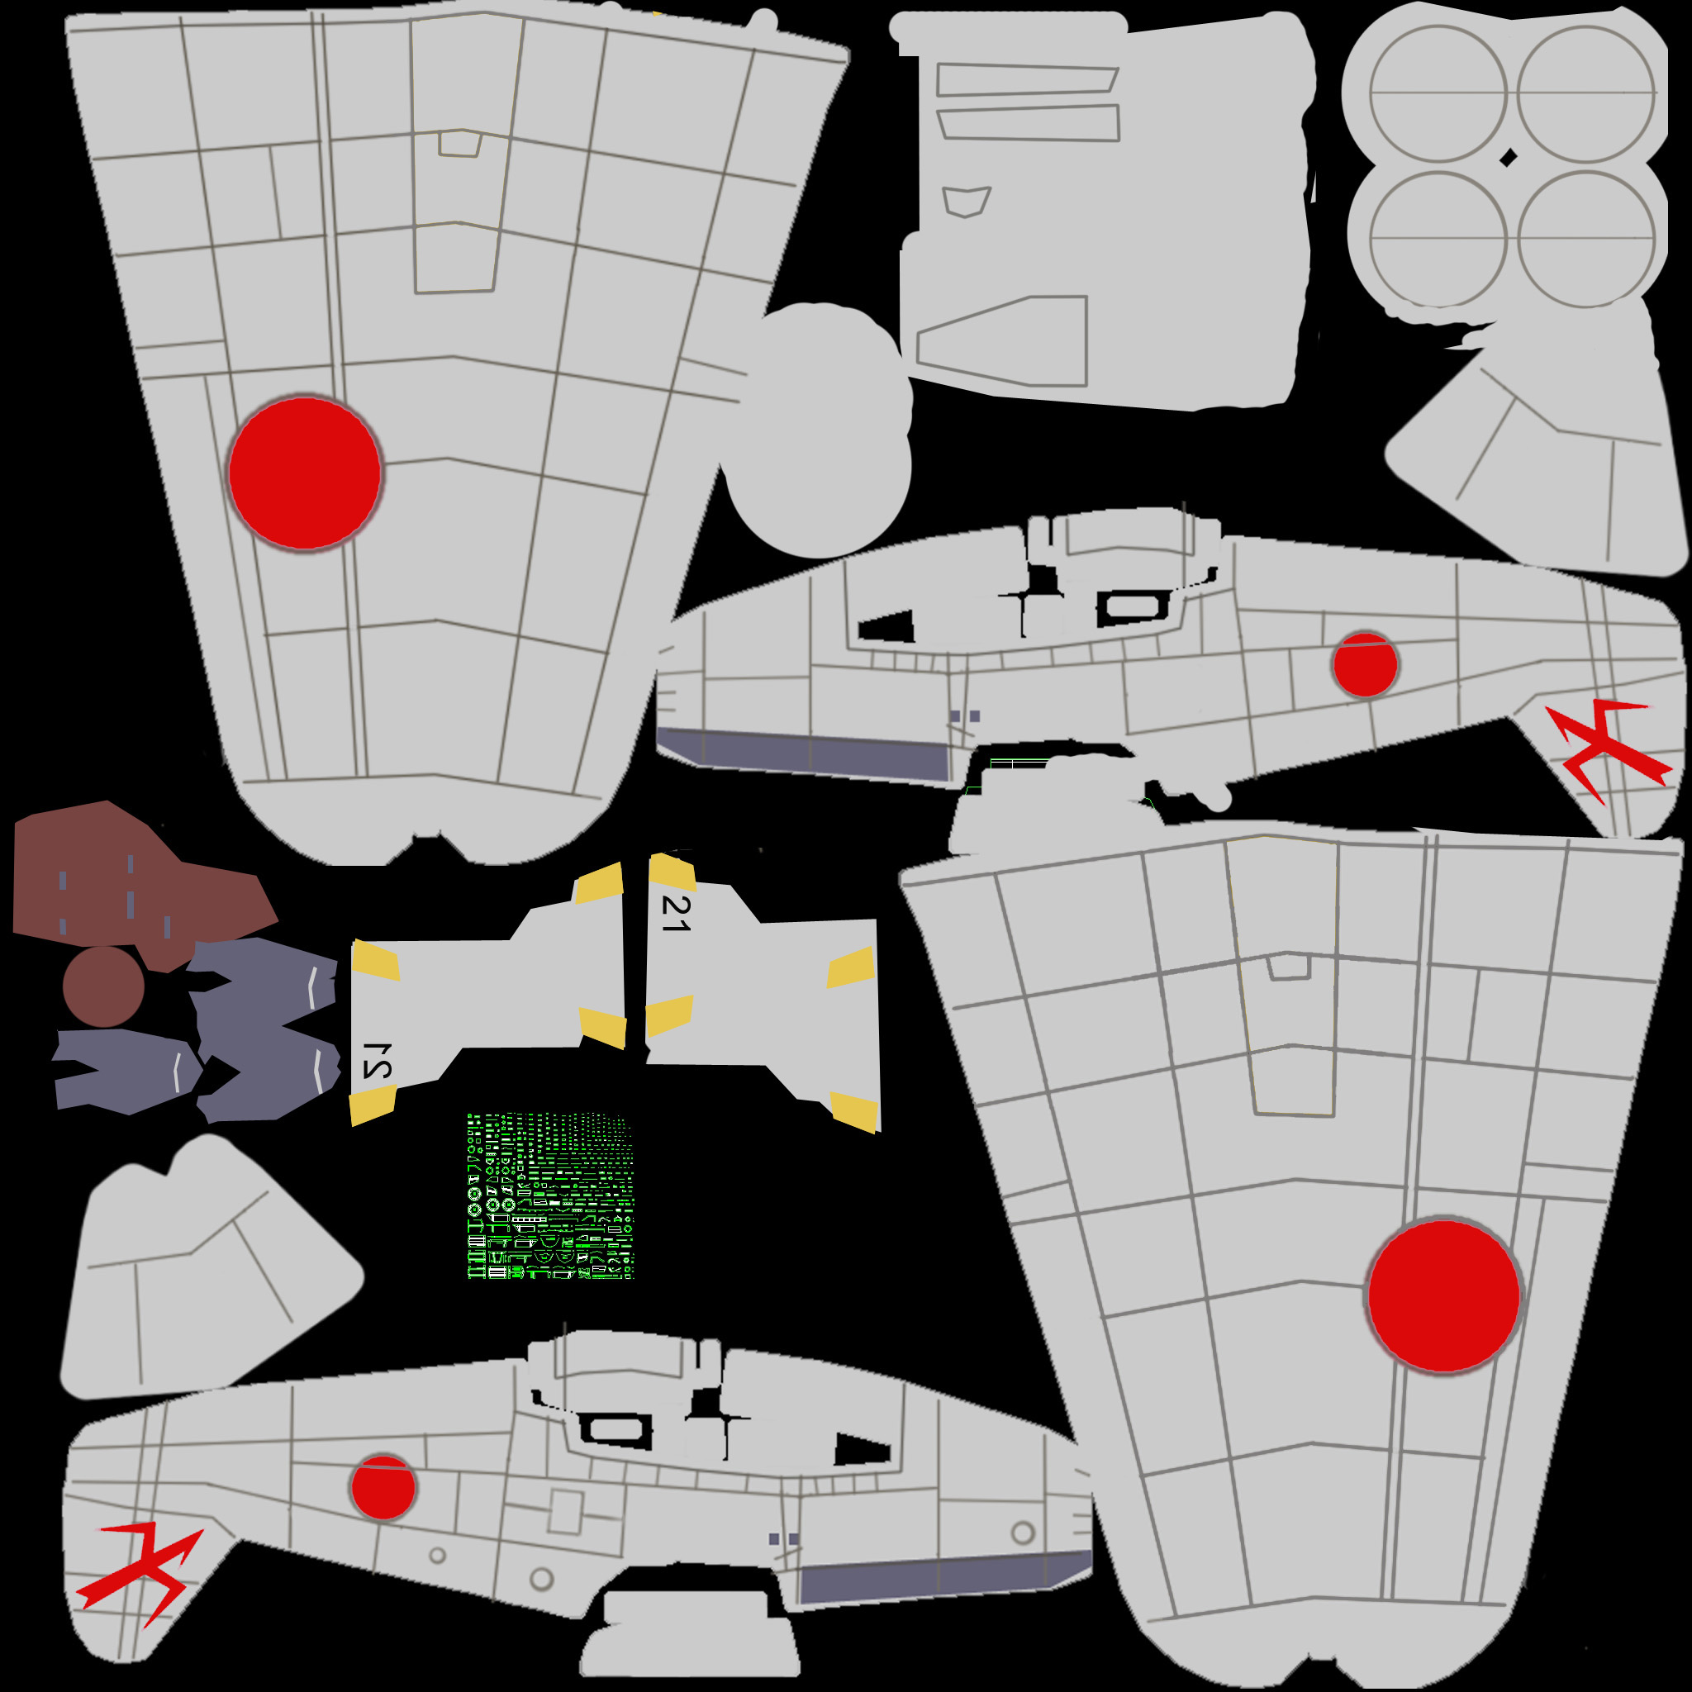
O que é texturizar
Geometria (composta por triângulos)
Textura (originária por exemplo de um JPG ou PNG)
vértices possuem suas coordenadas no espaço, mas também coordenadas de mapeamento de textura
Na renderização, para definir a cor do pixel de um objeto texturizado é necessário identificar e calcular a cor pela textura
Notes:
https://free3d.com/3d-model/wwii-plane-japan-kawasaki-ki61-v1--150484.html

Slide 20
Identificando o Texel Correspondente
Usualmente temos as coordenadas de Textura normalizadas (variando de 0 a 1).
Para encontrar a coordenada real no bitmap temos de multiplicar pela resolução.
1
14
13
12
11
10
9
8
7
6
5
4
3
2
1
0
U_{real} = U_{norm} x LarguraImage
V_{real} = V_{norm} x AlturaImage
Exemplo:
Coord_{norm} = (0.34; 0.71)
U_{real} = 0.34 x 20 = 6,8
V_{real} = 0.72 x 15 = 10,8
Arredondando (floor) = (6; 10)
0
1
0 1 2 3 4 5 6 7 8 9 10 11 12 13 14 15 16 17 18 19

Slide 21
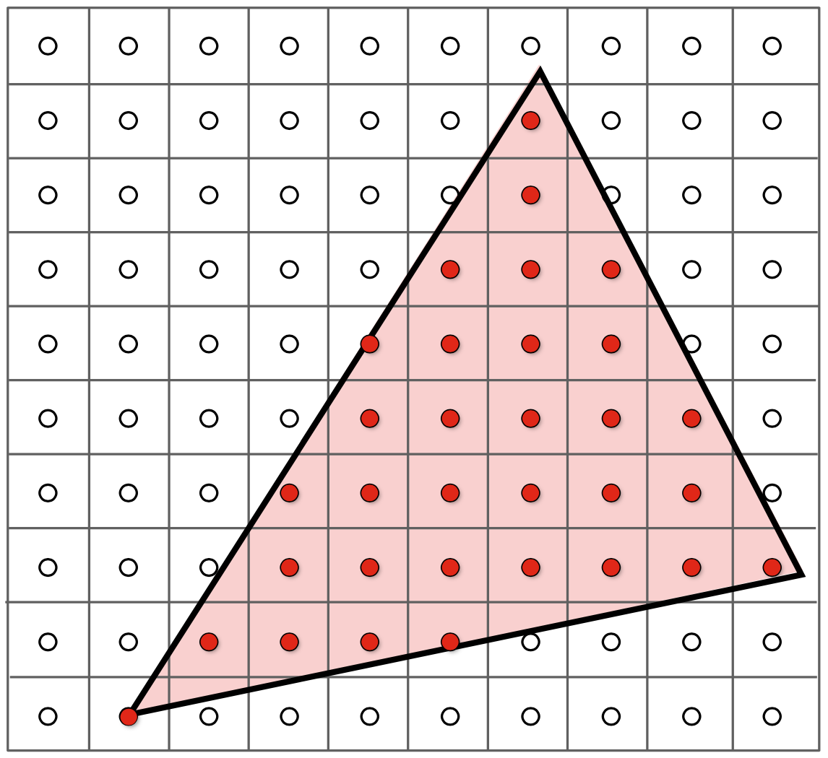
Amostrando Texturas (pontuais)
Na rasterização amostramos o pixel
Podemos então descobrir as coordenadas de textura (u, v), selecionar a cor e aplicar no pixel
(0.1, 0.8)
1
(0.4, 0.85)
(0.7, 0.9)
(0.1, 0.2)
Quando amostramos o pixel descobrimos suas coordenadas baricêntricas
0
0
1
Cada vértice possui uma coordenada de textura (u,v)

Slide 22
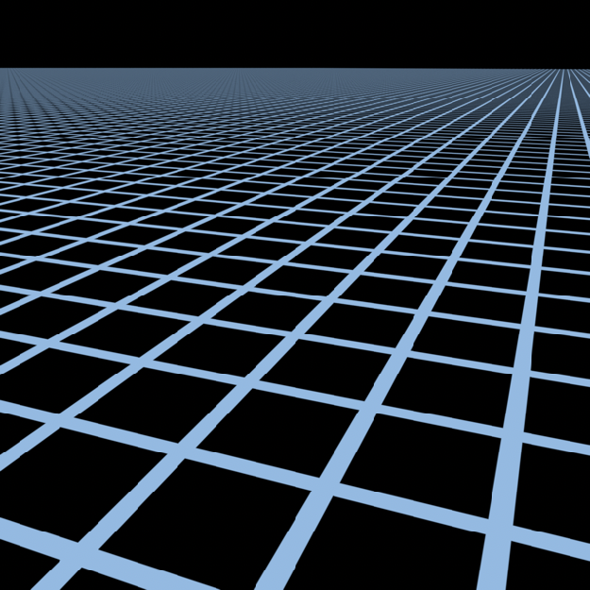
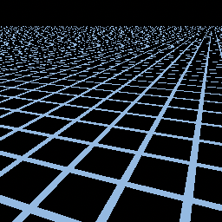
Amostrando Texturas (pontuais)
Moiré
Serrilhado
Referência em Alta-resolução
imagem original em 1280x1280 pixels
Por amostragem (pontuais)
256x256 pixels

Slide 23
Taxa de Amostras na Tela x na Textura
Espaço da Tela (x,y)
Espaço da Textura (u,v)
Pontos vermelhos = amostras necessárias para renderizar
Pontos brancos = amostras existentes no mapa de textura
Mapeamento 1:1

Slide 24
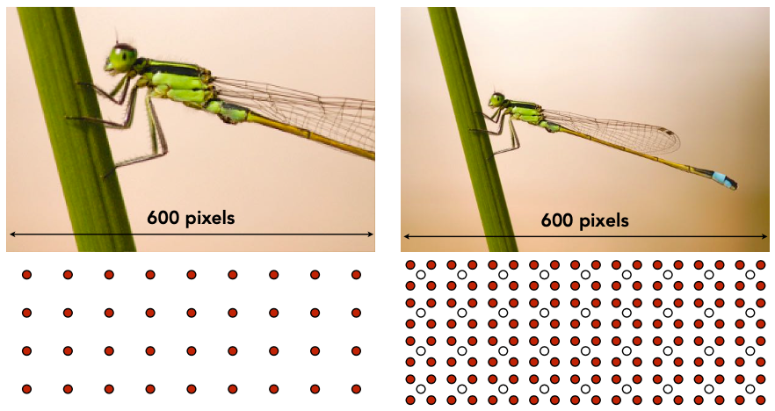
Taxa de Amostras na Tela x na Textura
Espaço da Tela (x,y)
Espaço da Textura (u,v)
Pontos vermelhos = amostras necessárias para renderizar
Pontos brancos = amostras existentes no mapa de textura
Ampliado (magnified)

Slide 25
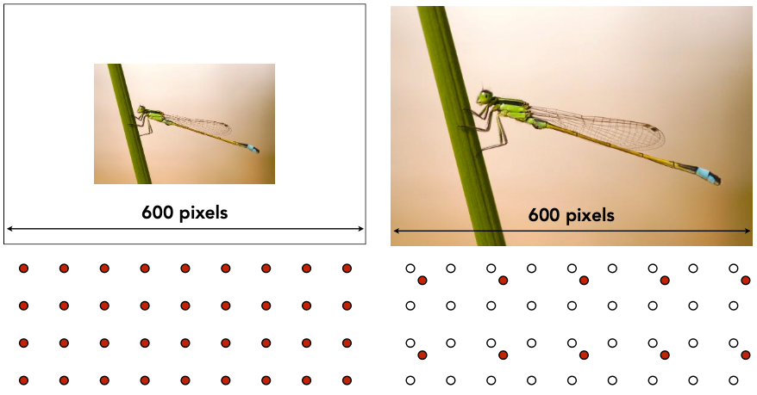
Taxa de Amostras na Tela x na Textura
Espaço da Tela (x,y)
Espaço da Textura (u,v)
Pontos vermelhos = amostras necessárias para renderizar
Pontos brancos = amostras existentes no mapa de textura
Reduzido (minified)

Slide 26
Taxa de Amostragem das Texturas
A frequência de amostragem no espaço da tela se traduz em uma frequência de amostragem no espaço de textura, determinado pela função de mapeamento.
Em geral, essa frequência varia ao longo da cena dependendo das transformações geométricas, das transformações de visualização e da função de coordenada de textura.

Slide 27
Área do Pixel na Tela x Área do Texel
Tamanho de visualização ideal:
Mapeamento 1:1 entre taxa de amostragem do pixel e taxa de amostragem do texel
Quando ampliado (magnification)
O mesmo texel vai influenciar vários pixels na tela
Quando menor (minificação)
Possibilidades de amostras de texels para cada pixel

Slide 28
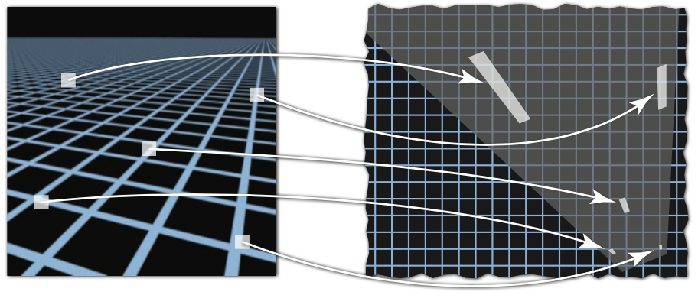
Região (footprint) do Pixel na Textura
pixel
Espaço da Tela
Espaço da Textura
Notes:
NB: texture sampling pattern not rectilinear or isotropic

Slide 29
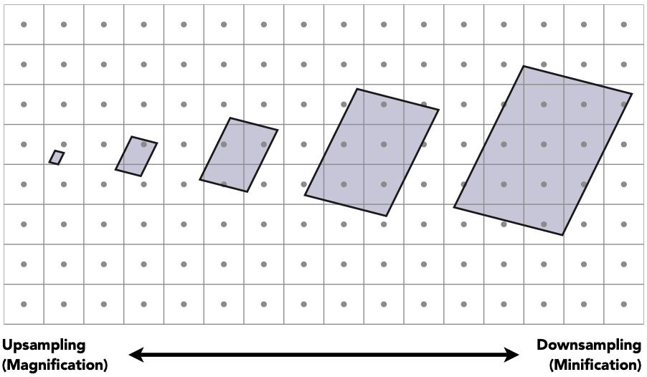
Região (footprint) do Pixel na Textura
pixels
texels

Slide 30
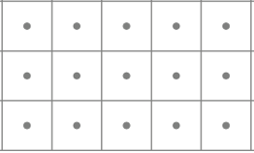
Upscaling (Magnification)
Desafiador
um pixels fica entre vários texels
pixels
texels

Slide 31
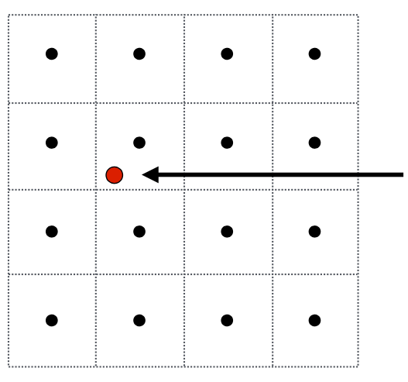
Filtro Bilinear
Se deseja obter uma amostra do valor de textura f(x, y) no ponto vermelho
Pontos pretos indicam locais de amostra de textura
texel

Slide 32
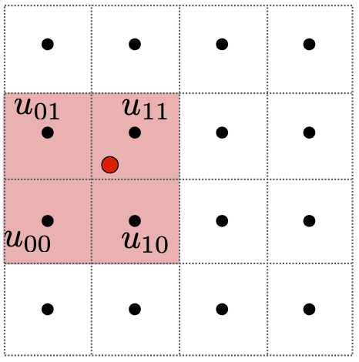
Filtro Bilinear
Pegue os 4 locais de amostra mais próximos, com valores de textura conforme rotulados.
texel

Slide 33
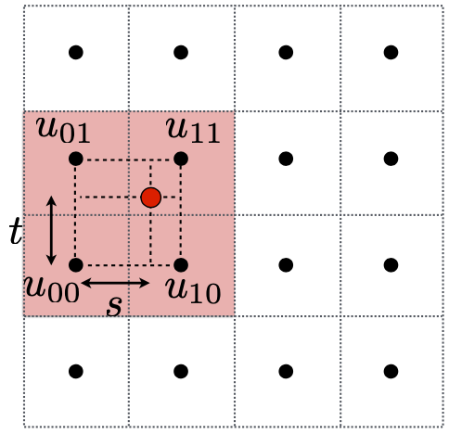
Filtro Bilinear
pegue os deslocamentos fracionários (s,t)

Slide 34
Filtro Bilinear
Exemplo: Interpolação Linear (1D)
v₀
x
v₁
x varia de 0 a 1

Slide 35
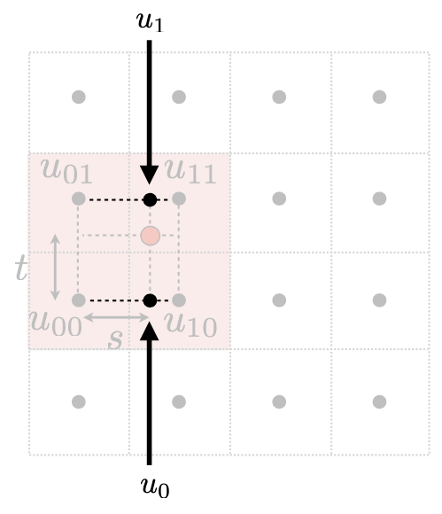
Filtro Bilinear
Interpolação Linear (1D)
Interpolações Intermediárias (horizontal)

Slide 36
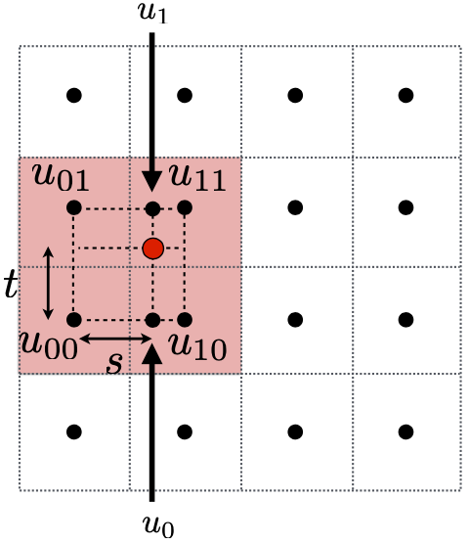
Filtro Bilinear
Interpolação Linear (1D)
Interpolações Intermediárias (horizontal)
Interpolação Final (vertical)

Slide 37
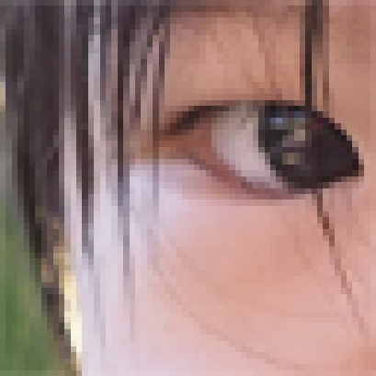
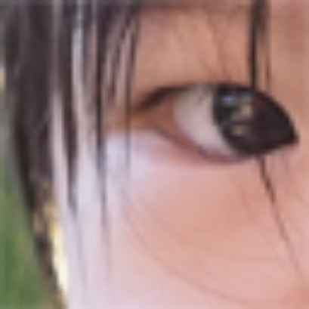
Ampliando Texturas – Caso mais simples
Usando interpolação das imagens
Nearest
Bilinear
4 texels (2×2)
Bicubic
16 texels (4×4)
Notes:
Generally don’t want this situation — it means we have insufficient texture resolution)
This is image interpolation (below: three different kernel functions)

Slide 38
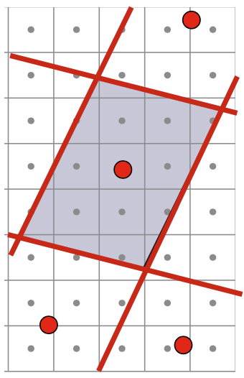
Casos podem ficar complicados
Desafio:
- Muitos texels podem contribuir para o pixel
- Apenas a amostragem de um deles pode resultar em aliasing
- A forma da "pegada" do pixel pode ser complexa
Uma solução:
- Fazendo a média de muitas amostras de textura por pixel.
Linhas vermelhas = limites dos pixels da tela
Pontos vermelhos = ponto de amostragem do pixel
Pontos cinza = centro o textel

Slide 39
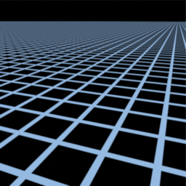
Superamostragem removerá os artefatos?
Alta qualidade, mas custoso
Referência em Alta-resolução
Superamostragem 512x

Slide 40
Redução de texturas em vários níveis
Mais Desafiador
Muitos texels podem contribuir para a área de um pixels
A forma da área do pixel pode ser complexa.
Ideia:
Filtro passa-baixa e sub-amostrar a textura
Usar uma resolução que corresponda a resolução da tela

Slide 41
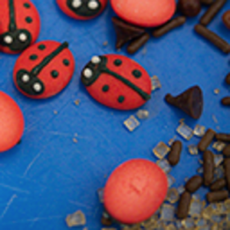
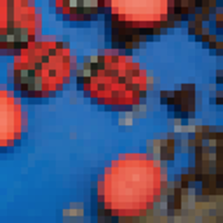
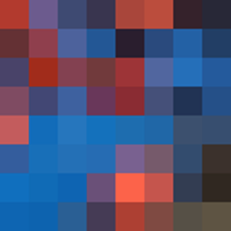
Mipmap (L. Williams 83)
Nível 0 = 128x128
Nível 1 = 64x64
Nível 2 = 32x32
Nível 3 = 16x16
Nível 4 = 8x8
Nível 5 = 4x4
Nível 6 = 2x2
Nível 7 = 1x1
“Mip” vem do latim “multum in parvo", que significa uma multidão em um pequeno espaço

Slide 42
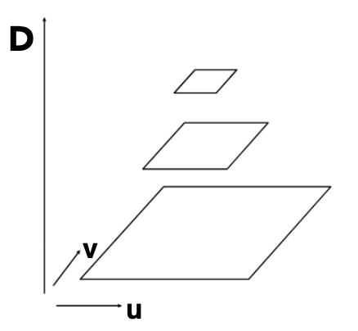
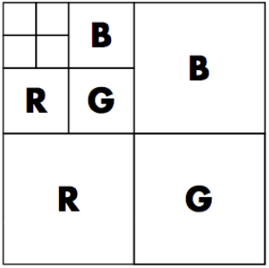
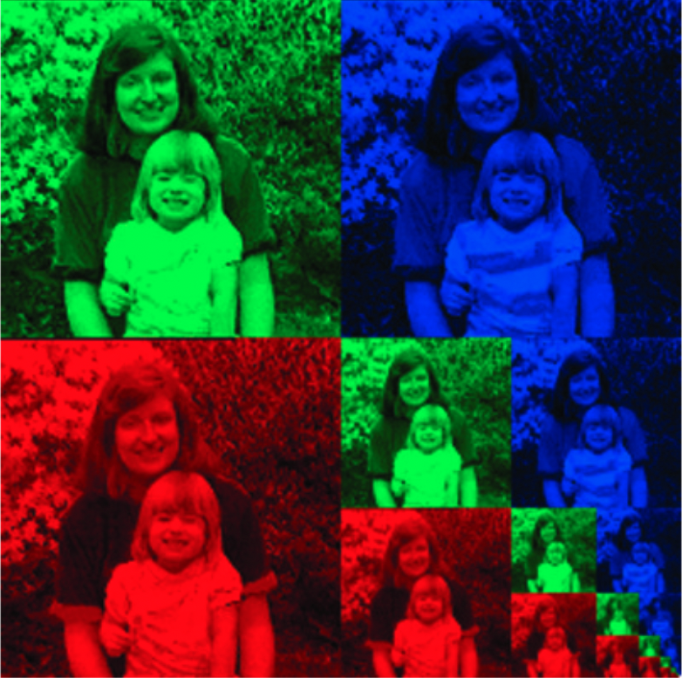
Mipmap (L. Williams 83)
Layout original do L. Williams para os Mipmaps
Hierarquia dos Mipmaps
D = nível

Slide 43
Buscando o Melhor Nível do MipMap
Nível 0
Nível 1
Nível 2
Nível 3
texels

Slide 44
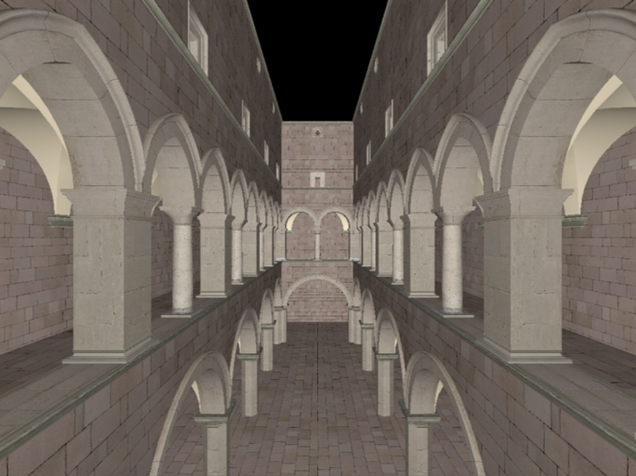
Modelo do Palácio de Sponza
Texturas Aplicadas nas Superfícies

Slide 45
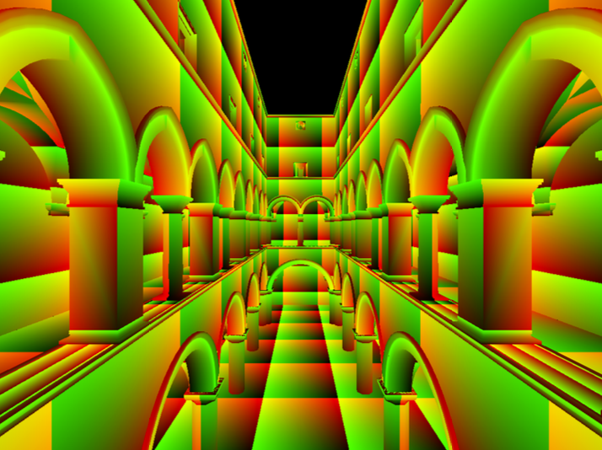
Modelo do Palácio de Sponza
Visualização das Coordenadas de Texturas

Slide 46
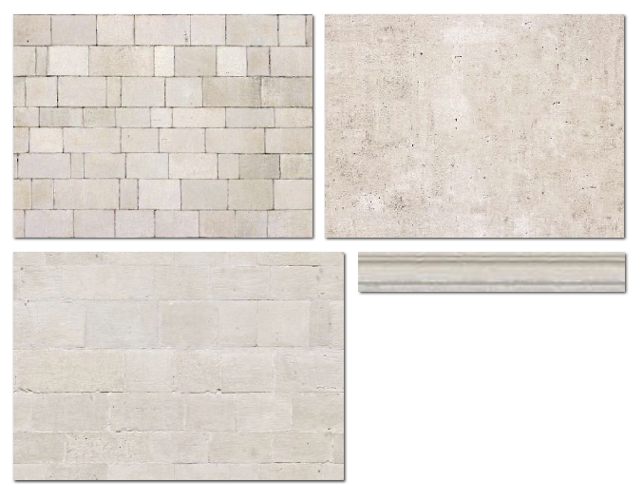
Modelo do Palácio de Sponza
Exemplo de Texturas Usadas

Slide 47
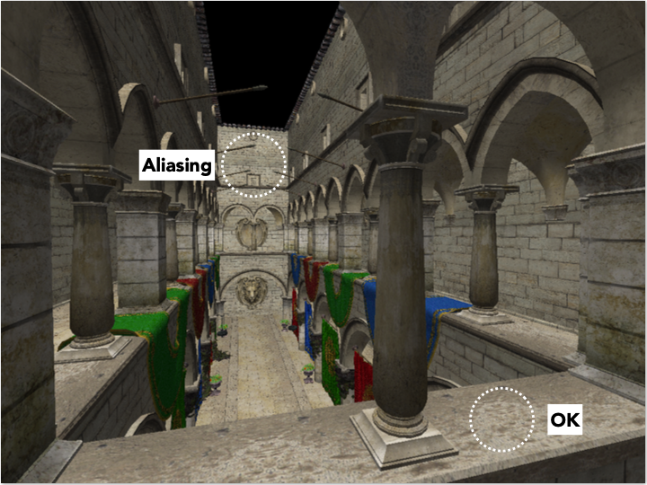
Mipmap nível 0 – Resolução Máxima das Texturas
Artefatos
OK

Slide 48
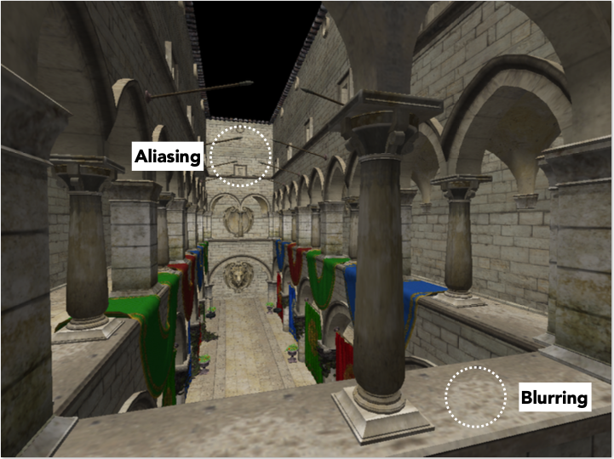
Mipmap nível 2 – Sub-amostragem 4x4
Artefatos
Borrado

Slide 49
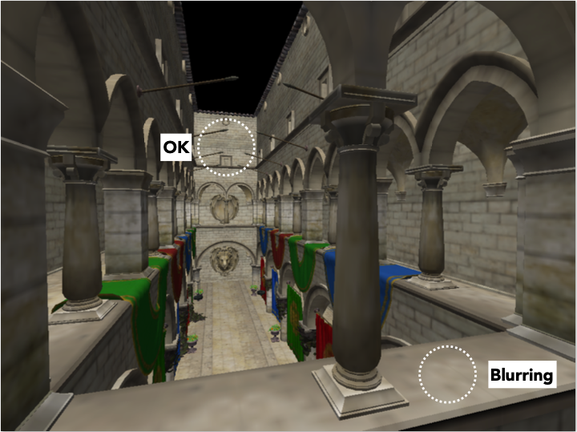
Mipmap nível 4 – Sub-amostragem 16x16
OK
Borrado

Slide 50
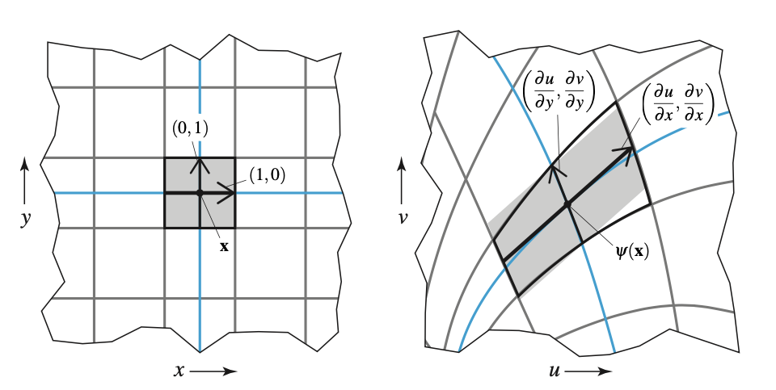
Estimativa da Área do Pixel com Jacobiano
Espaço da Tela
Espaço da Textura

Slide 51
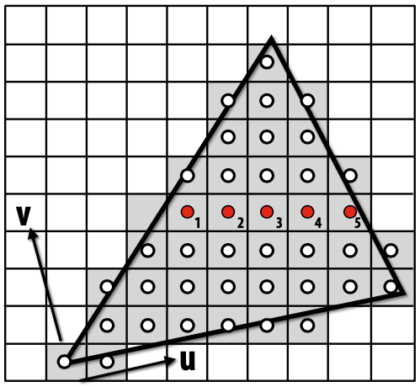
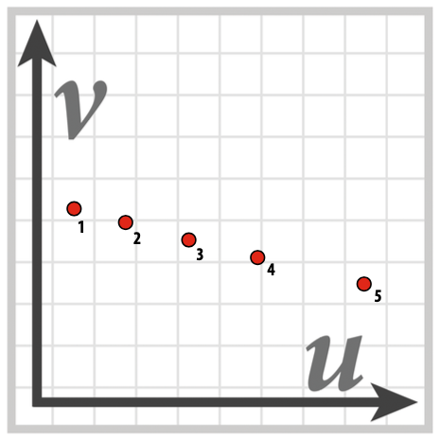
Algumas dificuldades
Amostras no espaço da textura (u, v)
Normalizado
Real
Amostras no espaço da tela (x, y)
9
8
7
6
5
4
3
2
1
0
1
1
As posições de amostra são distribuídas uniformemente no espaço da tela (rasterizador mostra a aparência do triângulo nesses locais)
0
0 1 2 3 4 5 6 7 8 9
Posições de amostra de textura no espaço de textura (a função de textura é amostrada nesses locais)

Slide 52
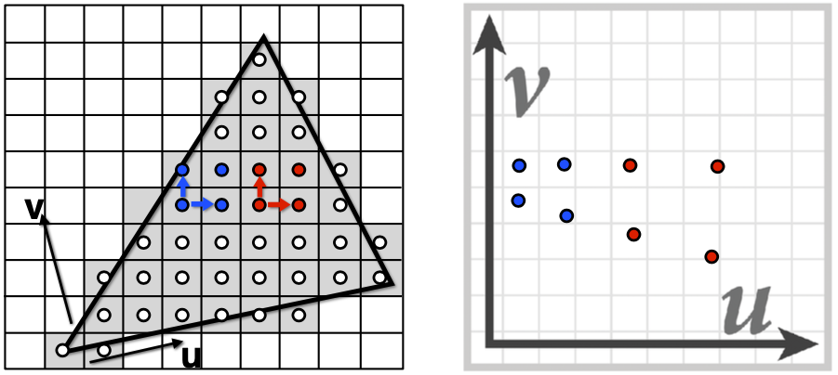
Calculando os níveis de Mipmaps
9
8
7
6
5
4
3
2
1
0
1
1
0
0 1 2 3 4 5 6 7 8 9
Espaço da Tela (x,y)
Espaço da Textura (u,v)
Vamos estimar a área da textura usando as coordenadas das amostras vizinhas.

Slide 53
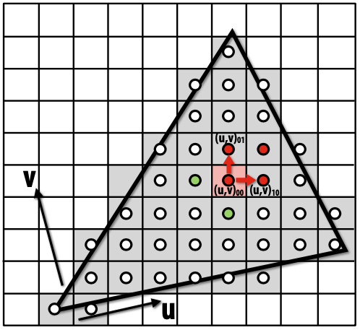
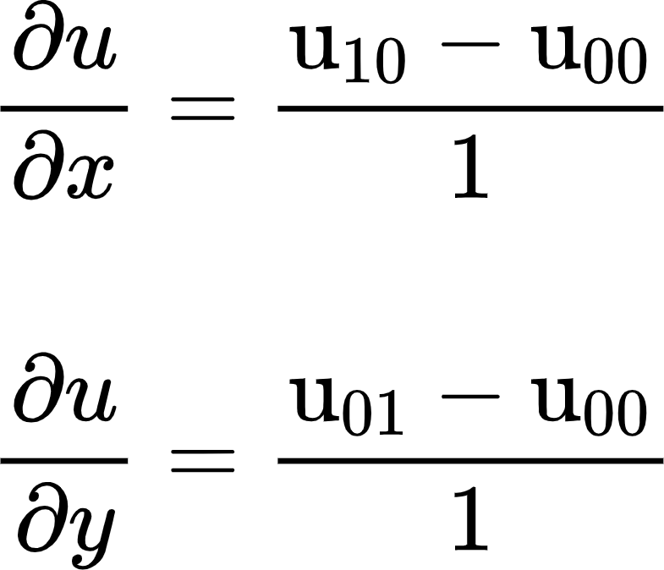
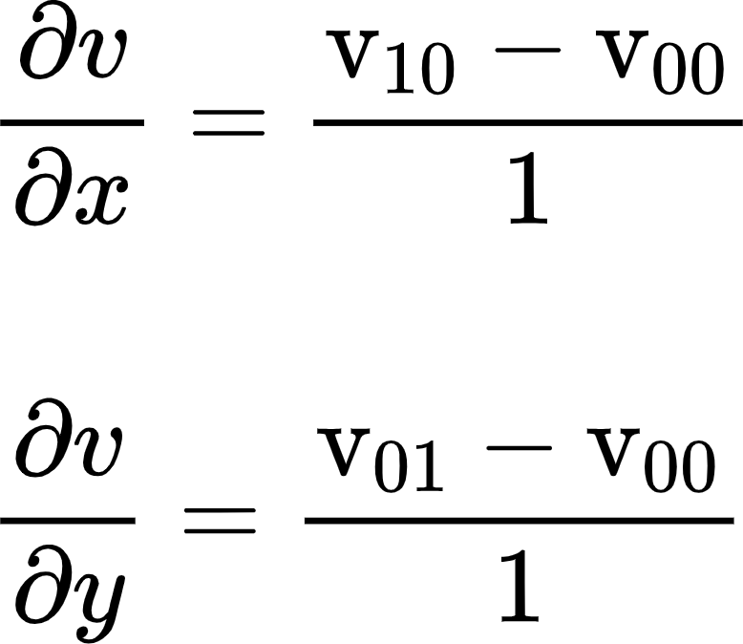
Calculando os níveis de Mipmaps
9
8
7
6
5
4
3
2
1
0
1
1
0
0 1 2 3 4 5 6 7 8 9
Cuidado: du e dv são definidos pela quantidade de texels.

Slide 54
Calculando os níveis de Mipmaps
9
8
7
6
5
4
3
2
1
0
1
1
0
0 1 2 3 4 5 6 7 8 9
Cuidado: du e dv são definidos pela quantidade de texels.

Slide 55
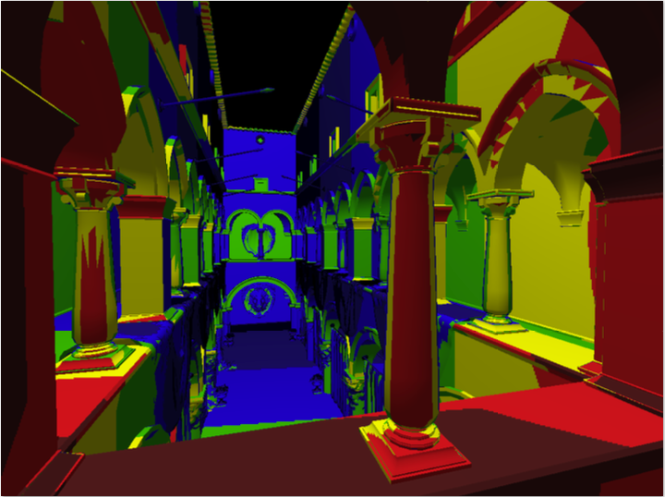
Visualizando com os níveis de Mipmap
D sendo cortado no nível mais próximo encontrado

Slide 56
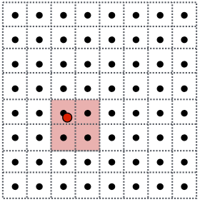
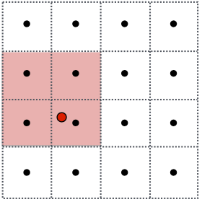
Filtragem Trilinear
Mipmap nível D
Mipmap nível D+1
Interpolação Linear baseada em um valor de D contínuo.

Slide 57
Filtro Trilinear
mip-map texels: nível d+1
mip-map texels: nível d

Slide 58
Visualizando níveis de Mipmap contínuos
Filtragem Trilinear: visualizando D de forma contínua

Slide 59
Custo da Filtragem Bilinear x Trilinear
Amostragem Bilinear
4 leituras de texels
3 interpolações lineares ( 3 multiplicações + 6 somas)
Amostragem Trilinear
8 leituras de texels
7 interpolações lineares ( 7 multiplicações + 14 somas)

Slide 60
Color e TextureCoordinate
Os nós Color e TextureCoordinate define um conjunto de pontos que podem ser usados para armazenar cores e coordenadas de textura respectivamente.
Color : X3DColorNode {
MFColor [in,out] color [NULL] [0,1]
SFNode [in,out] metadata NULL [X3DMetadataObject]
}
TextureCoordinate : X3DTextureCoordinateNode {
SFNode [in,out] metadata NULL [X3DMetadataObject]
MFVec2f [in,out] point [] (-∞,∞)
}
https://www.web3d.org/documents/specifications/19775-1/V3.3/Part01/components/rendering.html#Color

Slide 61
ImageTexture
O nó ImageTexture serve para ler uma imagem, o atributo url é usado para ter uma lista de pontos de acesso da imagem.
ImageTexture : X3DTexture2DNode, X3DUrlObject {
SFNode [in,out] metadata NULL [X3DMetadataObject]
MFString [in,out] url [] [URI]
SFBool [] repeatS TRUE
SFBool [] repeatT TRUE
SFNode [] textureProperties NULL [TextureProperties]
}
https://www.web3d.org/documents/specifications/19775-1/V3.3/Part01/components/texturing.html#ImageTexture

Slide 62
Atenção
Como as imagens são organizadas em PNG
Como as texturas são mapeadas
x
y
Em geral chamamos de u e v, mas no X3D temos t e s.
http://www.libpng.org/pub/png/png-textures.html
https://www.web3d.org/documents/specifications/19775-1/V3.3/Part01/components/texturing.html

Slide 63
Computação Gráfica
Luciano Soares
<lpsoares@insper.edu.br>
Fabio Orfali
<fabioo1@insper.edu.br>

